Slide 1

第7章 消費者的態度
授課教師：
解析消費者行為．謝明慧、吳淑玲著．前程文化出版

Slide 2
引導思考案例
2011年10月15日，蘋果的精神領袖賈伯斯辭世的消息一傳出，世界各大媒體及報章雜 誌立刻頭條報導，在Twitter或Facebook等社群平台上，也湧入大量悼念賈伯斯的言及粉絲頁面。一夜之間，在媒體及網友的眼 中，iPhone 4S成了賈伯斯 的紀念機－「iPhone for Steve」。若能了解消費者態度形成的過程及原因，將能有效幫助行銷人員了 解在不同的情境下，該如何推出合宜的產品與行銷策略，才能準確地擄獲消費者的心。

Slide 3
單元1 我有我自己的主張── 態度的形成
態度
態度的定義
個體對人、事、物、廣告或議題等目標物做出的一般綜合判斷
態度之功能
常被用來預測個體的偏好、行為意圖、及最後產生的行為
消費者的態度通常是長久維持而不易改變的

Slide 4
單元2 世界太複雜──態度階層效果
態度階層效果（Hierarchies of Effects）
態度三元論
認為一個人的態度是由認知（Cognition）、情感（Affect ）、行為（Behavior）三個因子所構成的。
態度階層效果
態度階層效果最主要是用來解釋三個因子之間的互動

Slide 5
單元3 我們都一樣──認知一致性理論
認知失調（Cognitive Dissonance）
定義
當消費者購買產品並使用後，發現該商品的屬性與原先預期不符，即可能產生認知失調（Cognitive Dissonance）現象
認知失調之消除
消除（Eliminating）
附加（Adding）
改變（Changing）

Slide 6
單元4 我有我態度──多重屬性 態度模型
多重屬性態度模型
是最常用來了解消費者信念如何影響消費者態度的模型
內涵
指消費者對於物件的態度，是基於個體對目標物件多重屬性的信念或評估所綜合而成
它是一種高涉入的學習階層

Slide 7
單元5 改變自己──態度轉變與說服
消費者—物件之態度特性
互惠原則
一致性
稀有性
從眾性
權威性
好感度

Slide 8
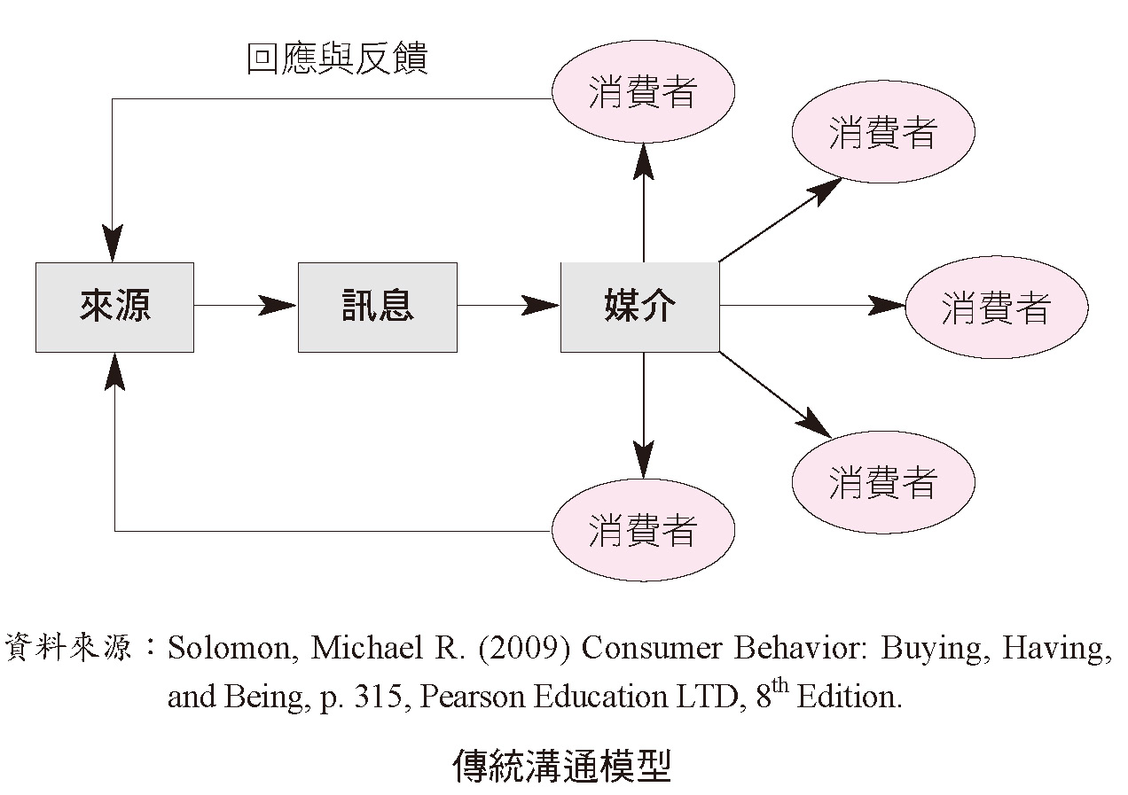
單元6 傳統與現代溝通模型比一比
傳統溝通模式

Slide 9
單元7 推敲可能性模型
推敲可能性模型（Elaboration Likelihood Model）
這是一個很常裡用來分析廣告效果的模型工具，主要是用來理解消費者接收到訊息後，是如何產生態度及信念的改變的

